Slide 1
Эпидемиологическая ситуация по туберкулезу в Республике Татарстан по итогам 2021 года и I полугодия 2022 года
А.П. Алексеев
Главный врач ГАУЗ «Республиканский клинический противотуберкулезный диспансер»

Slide 2
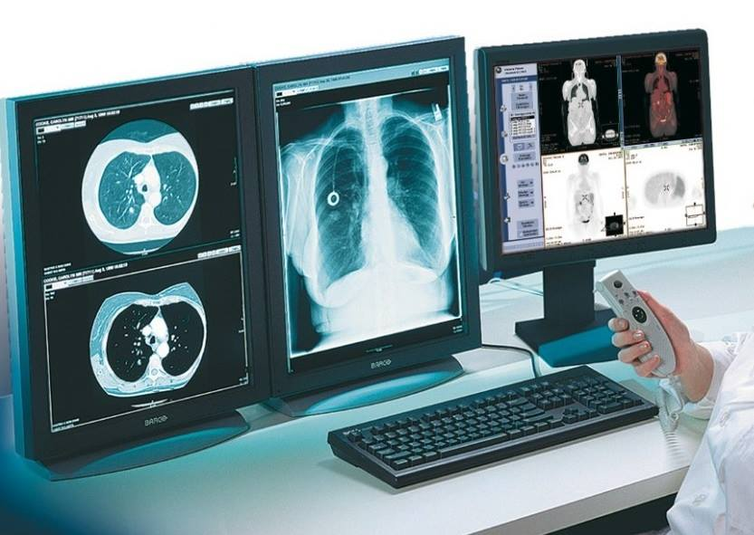
Охват профилактическими осмотрами (% от подлежащего населения)
Муниципальные районы РТ с низким
уровнем охвата профилактическими осмотрами (%)
Мензелинский - 89,4
Мамадышский - 93,2
Аксубаевский - 94,2
Черемшанский - 94,9
Алексеевский - 95,0
Атнинский - 96,3
Муниципальные районы РТ с выполненным
планом охвата профилактическими осмотрами (%)
Агрызский | Кукморский | Пестречинский
Алькеевский | Лаишевский | Р.Слободский
Заинский | Новошешминский

Slide 3
Заболеваемость туберкулезом в Российской Федерации, Приволжском ФО и Республике Татарстан (на 100 000 населения)
Муниципальные районы РТ с высокой
заболеваемостью туберкулезом
Кайбицкий – 61,1 (8)
Новошешминский – 40,1 (5)
Атнинский – 31,4 (4)
Зеленодольский – 29,6 (49)
Бавлинский – 29,5 (10)
Лаишевский – 29,5 (15)
Тетюшский – 28,5 (6)
Муниципальные районы РТ, в которых заболеваемость туберкулезом не зарегистрирована
Муниципальные районы РТ с низкой заболеваемостью туберкулезом
Актанышский – 3,5 (1)
Алексеевский – 4,1 (1)
Аксубаевский – 7,3 (2)
Мензелинский – 7,3 (2)
Заинский – 9,5 (5)
Сабинский

Slide 4
Смертность от туберкулеза в Российской Федерации, Приволжском ФО и Республике Татарстан (на 100 000 населения)
Муниципальные районы РТ с высоким
уровнем смертности от туберкулеза
Новошешминский – 8,0 (1)
Лениногорский – 6,2 (5)
Агрызский – 5,8 (2)
Заинский – 5,7 (3)
Муслюмовский – 5,2 (1)
Тетюшский – 4,7 (1)
Альметьевский – 4,3 (9)
Высокогорский – 3,8 (2)
Муниципальные районы РТ, в которых смертность от туберкулеза не зарегистрирована
Азнакаевский
Аксубаевский
Актанышский
Алексеевский
Алькеевский
Апастовский
Арский
Атнинский
Бавлинский
Балтасинский
Буинский
Верхнеуслонский
Дрожжановский
Кайбицкий
Камско-Устьинский
Кукморский
Мамадышский
Менделеевский
Мензелинский
Нурлатский
Пестречинский
Рыбнослободский
Сабинский
Спасский
Тюлячинский
Черемшанский
Чистопольский
Ютазинский

Slide 5
Смертность больных туберкулезом (на 100 000 населения)

Slide 6
Структура впервые выявленных больных туберкулезом (отчетная форма №33)

Slide 7
Распространенность сочетанной патологии (ТБ+ВИЧ) и смертность больных туберкулезом от СПИД (на 100 000 населения, ф.33)

Slide 8
Охват флюорографическими осмотрами населения старше 15 лет Республики Татарстан в I полугодии 2020 – 2022г.г. (% от годового плана)

Slide 9
Заболеваемость туберкулезом в Республике Татарстан в I полугодии 2020 – 2022г.г. (абс.(на 100 тыс. нас.)

Slide 10
Муниципальные районы РТ со значительным снижением заболеваемости туберкулезом (абс.)
Районы | I полугодие 2021 г. | I полугодие 2022 г. | Динамика
РТ | 476 | 465 | -11
Елабужский | 14 | 10 | -4
Кукморский | 8 | 2 | -6
Дрожжановский | 4 | 1 | -3
Нижнекамский | 35 | 29 | -6
Новошешминский | 4 | 0 | -4

Slide 11
Доля впервые выявленных больных туберкулезом по способам выявления в I полугодии 2021 – 2022 г.г. (%)
Выявлены
при проф.осмотрах
Выявлены
при обращении
Посмертное
выявление
58,3% 2022г.
41,4% 2021г.
2,5% 2021г.
56,1% 2021г.
39,6% 2022г.
2,2% 2022г.

Slide 12
Посмертное выявление туберкулеза в I полугодии 2022 года
Районы | абс.
Альметьевский | 4
Бугульминский | 2
Зеленодольский | 3
г. Казань | 1

Slide 13
Показатель запущенности туберкулеза в муниципальных районах РТ в I полугодии 2022 г. (%)
Районы РТ | Выявлено всего | Посмертное выявление | Фиброзно-кавернозный туберкулез легких | Казеозная пневмония | Размер полости >4 | Смертность в год выявления | Запущенные случаи | % от выявленных
РТ | 465 | 10 | 1 | 5 | 5 | 3 | 24 | 5,2
Алькеевский | 1 |  |  |  | 1 |  | 1 | 100,0
Альметьевский | 32 | 4 |  | 2 |  |  | 6 | 18,8
Бугульминский | 14 | 2 |  |  |  |  | 2 | 14,3
Буинский | 6 |  |  | 1 |  |  | 1 | 16,7
Зеленодольский | 28 | 3 |  | 1 |  |  | 4 | 14,3
Кукморский | 2 |  |  |  |  | 1 | 1 | 50,0

Slide 14
Смертность от туберкулеза в Республике Татарстан в I полугодии 2020 – 2022гг. (абс.(на 100 тыс. нас.))

Slide 15
Муниципальные районы РТ с ростом смертности от туберкулеза (абс.)
Районы | I полугодие 2021г. | I полугодие 2022г. | Динамика
РТ | 33 | 31 | -2
Зеленодольский | 1 | 6 | +5
Кукморский | 0 | 1 | +1
Лаишевский | 0 | 1 | +1
Нурлатский | 0 | 1 | +1
Рыбнослободский | 0 | 1 | +1
Спасский | 0 | 1 | +1

Slide 16
Благодарю за внимание !
А.П. Алексеев
Главный врач ГАУЗ «Республиканский клинический противотуберкулезный диспансер»
E-mail: Aleksey.Alekseev@tatar.ru
Tel: +7(843)-20-30-141

